Slide 1
JAVA NIO
中国人民大学信息学院 孙彩虹

Slide 2
NIO与IO
高效
NIO缓冲区和面向通道的数据流用于I / O操作
NIO使用操作系统执行传统的I / O任务
IO使用流线数据流，即一次处理一个字节，并依赖于将数据对象转换为字节，反之亦然。
NIO处理数据块是字节块。

Slide 3
NIO与IO
在java IO中，流对象是单向的，而在NIO中，通道是双向的，这意味着通道可用于读取和写入数据。
IO 中的简化数据流不允许在数据中来回移动。如果情况需要在从流中读取的数据中来回移动，则需要先将其缓存在缓冲区中。在NIO的情况下，它允许在不需要缓存的情况下来回访问数据。

Slide 4
NIO与IO
NIO API还支持多线程，以便可以异步读取和写入数据，例如在执行IO操作时不会阻塞当前线程的方式。这再次使它比传统的Java IO API更有效。
NIO中的多线程使它成为非阻塞，这意味着仅当数据可用时才请求线程读取或写入，否则线程可以在平均时间内用于其他任务。但是在传统的java IO的情况下，这是不可能的，因为它不支持多线程，这使得它成为阻塞。
NIO允许仅使用单个线程管理多个通道，但代价是解析数据可能比在java IO的情况下从阻塞流读取数据要复杂一些

Slide 5
NIO的四个核心组件
缓冲区
通道
选择器
字符集

Slide 6
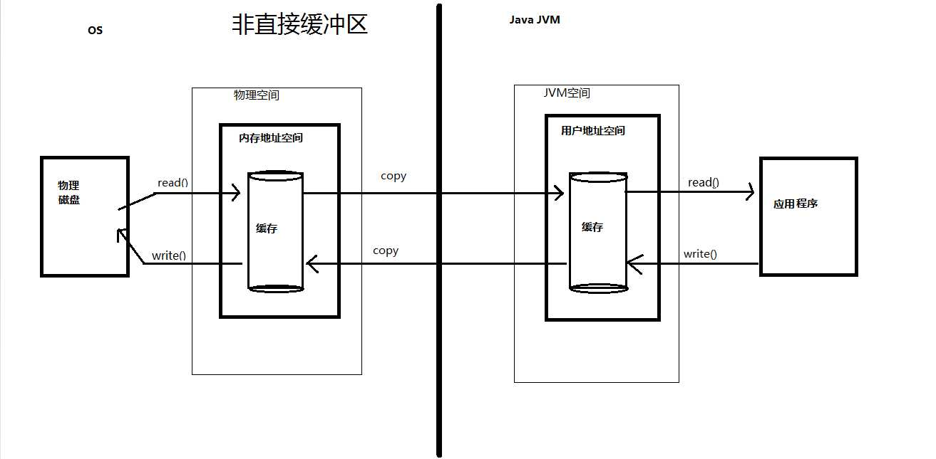

Slide 7
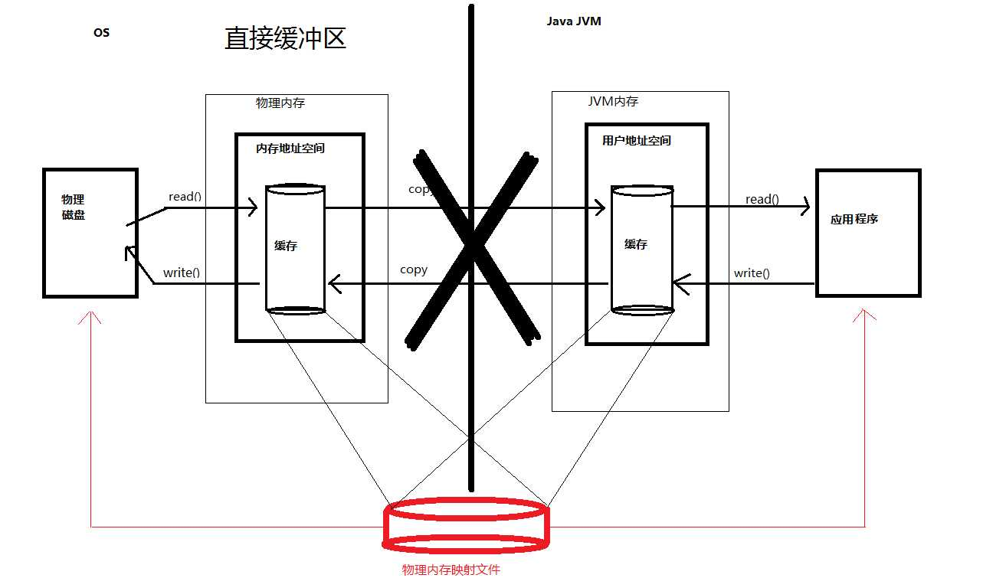

Slide 8
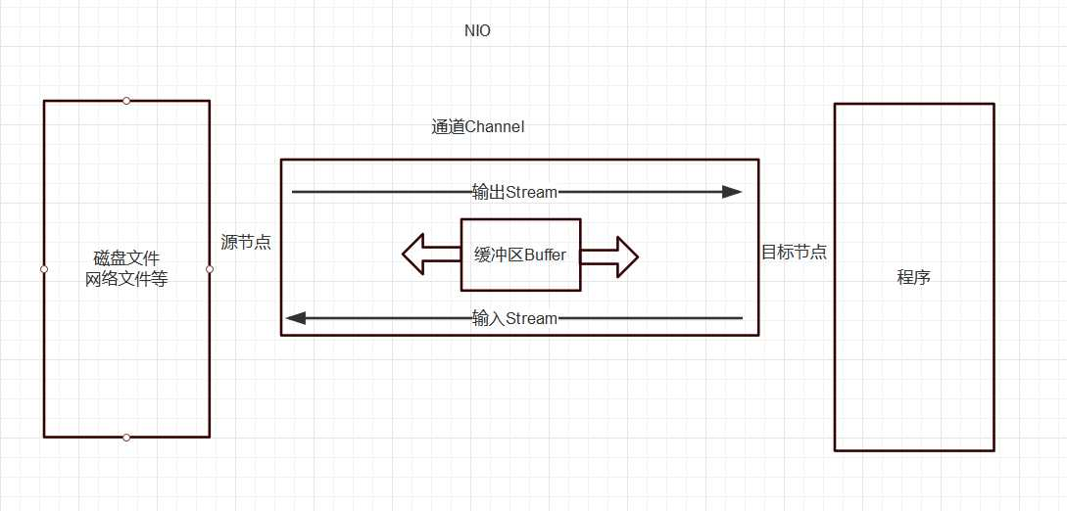
FileChannel类：本地文件IO通道，用于读取、写入、映射和操作文件的通道。
SocketChannel类：网络套接字IO通道，TCP协议，针对面向流的连接套接字的可选择通道（一般用在客户端）。
ServerSocketChannel类：网络通信IO操作，TCP协议，针对面向流的监听套接字的可选择通道（一般用于服务端）。
DatagramChannel类：针对面向数据报套接字的可选择通道，能够发送和接受UDP数据包的Channel。UDP协议，由于UDP是一种无连接的网络协议，只能发送和接受数据包。

Slide 9
ServerSocketChannel类
用来在 非阻塞模式下监听 TCP 连接，通常配合 Selector​ 实现高性能网络服务器。
主要方法
open():打开通道
bind(SocketAddress):绑定端口
configureBlocking(false):设为非阻塞
accept():接收连接
socket():获取底层 ServerSocket
register(selector, ops):注册监听事件

Slide 10
SocketChannel类
Java NIO​ 中用于 TCP 网络通信​ 的核心类，负责数据的读写。它通常与 ServerSocketChannel搭配使用，是实现高性能网络应用的基础。主要方法
open()：打开通道
connect()：发起连接
finishConnect()：完成非阻塞连接
read(ByteBuffer)：读取数据
write(ByteBuffer)：写入数据
configureBlocking(false)：设置非阻塞
close()：关闭连接
isConnected()：是否已连接

Slide 11
主要应用场景
高并发 TCP 服务
即时通信
RPC / 微服务
自定义协议
NO： 简单 HTTP 请求（直接用 HttpClient）

Slide 12
FileChannel类
是FileInputStream/FileOutputStream的升级版
RandomAccessFile file = new RandomAccessFile("a.txt", "rw");
FileChannel channel = file.getChannel();

Slide 13
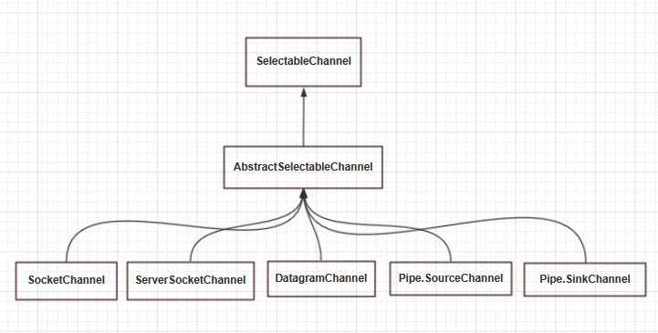
选择器使用步骤
创建selector 通过调用Selector.open()方法创建一个Selector。
向选择器注册通道 注册之前，先设置通道为非阻塞的，channel.configureBlocking(false);然后再调用SelectableChannel.register(Selector sel,int ops)方法将channel注册到Selector中；其中ops的参数作用是设置选择器对通道的监听事件，ops参数的事件类型有四种（可以通过SelectionKey的四个常量表示）：
（1）读取操作：SelectionKey.OP_READ,数值为1.
（2）写入操作：SelectionKey.OP_WRITE,数值为4.
（3）socket连接操作：SelectionKey.OP_CONNECT,数值为8.
（4）socket接受操作：SelectionKey .OP_ACCEPT,数值为16.
若注册时不止监听一个事件，可以使用“| 位或”操作符连接。

Slide 14
ByteBuffer类
是 Java NIO 的核心缓冲区类，几乎所有 Channel（如 SocketChannel、ServerSocketChannel）的读写操作都必须通过它完成。

Slide 15
示例
Nioserver.java
SocketChannelClient.java
SocketChannelServer.java

